Slide 1





MÔN CÔNG NGHỆ
Giáo viên thực hiện: VÕ LÊ NGUYÊN
Trường THCS Nguyễn Thế Bảo

Slide 2

BÀI 7:
NGÀNH NGHỀ PHỔ BIẾN TRONG LĨNH VỰC CƠ KHÍ

Slide 3
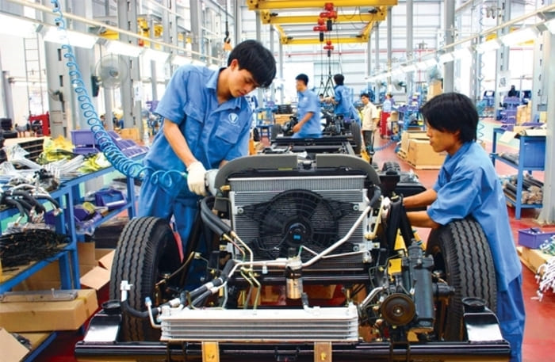
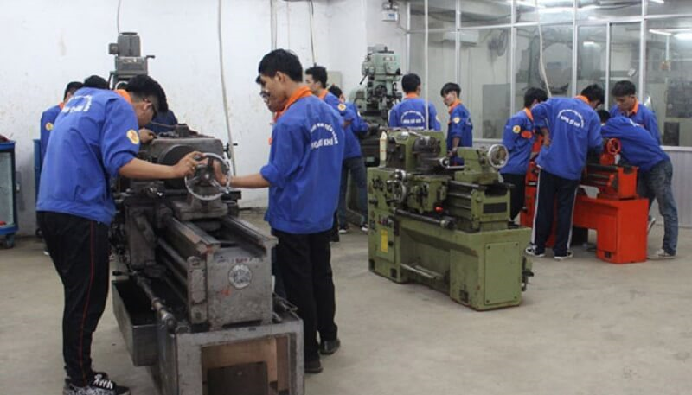

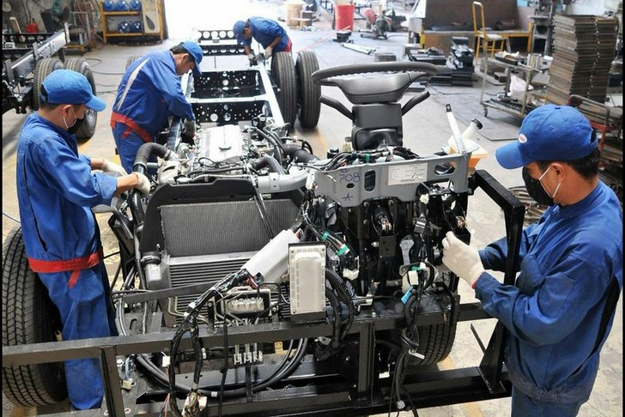
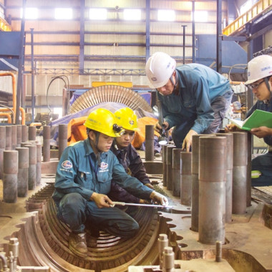
BÀI 7. NGÀNH NGHỀ PHỔ BIẾN TRONG LĨNH VỰC CƠ KHÍ

Slide 4

- Một số ngành nghề trong lĩnh vực cơ khí như: kĩ sư cơ khí, kĩ thuật viên cơ khí, thợ cơ khí.
Ngành nghề trong lĩnh vực cơ khí (Hình 7.1) có đặc điểm như thế nào?
Hình 7.1. Ngành nghề trong lĩnh vực cơ khí

Slide 5
- Em cần phải nắm vững đặc điểm cơ bản của một số ngành nghề cơ khí.
CHÚNG TA CÙNG TÌM HIỂU NỘI DUNG
“BÀI 7. NGÀNH NGHỀ PHỔ BIẾN TRONG LĨNH VỰC CƠ KHÍ”
Nghề nghiệp thuộc lĩnh vực cơ khí có phù hợp với em không?
Hình 7.1. Ngành nghề trong lĩnh vực cơ khí

Slide 6
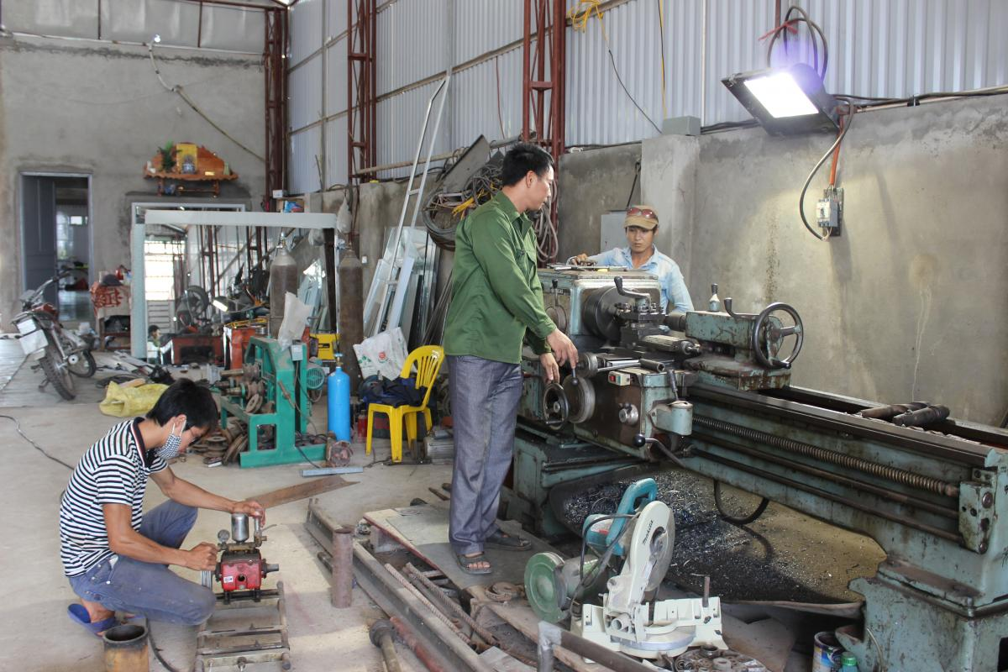
1. Đặc điểm cơ bản của một số ngành nghề phổ biến trong lĩnh vực cơ khí
BÀI 7. NGÀNH NGHỀ PHỔ BIẾN TRONG LĨNH VỰC CƠ KHÍ

Slide 7


Slide 8
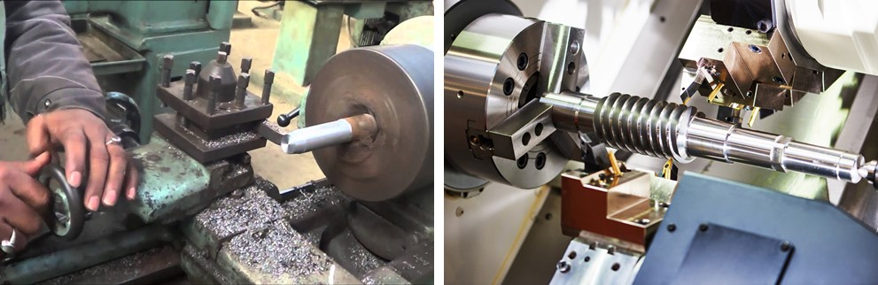
Sử dụng máy công cụ để gia công vật liệu
BÀI 7. NGÀNH NGHỀ PHỔ BIẾN TRONG LĨNH VỰC CƠ KHÍ

Slide 9
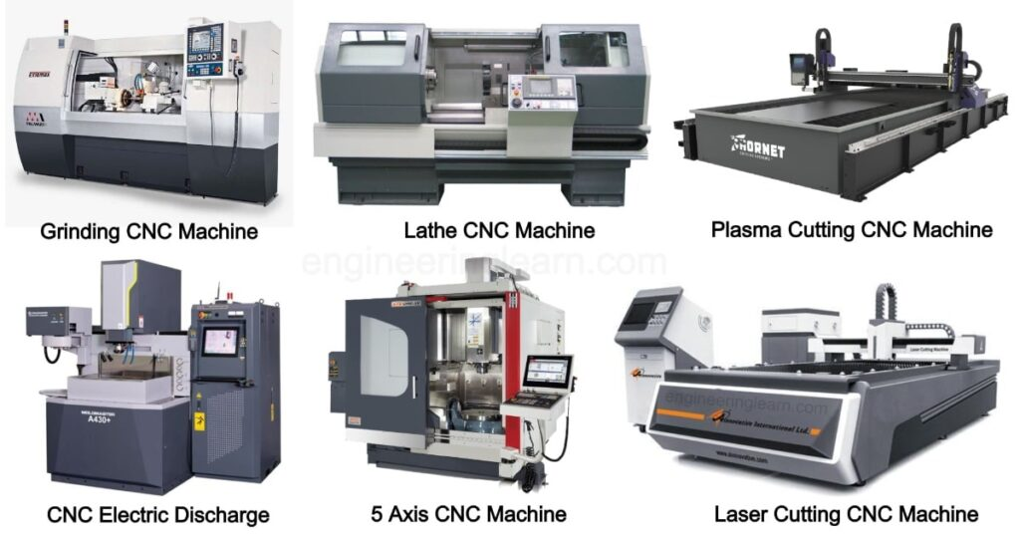
Sử dụng máy công cụ để gia công vật liệu
BÀI 7. NGÀNH NGHỀ PHỔ BIẾN TRONG LĨNH VỰC CƠ KHÍ

Slide 10

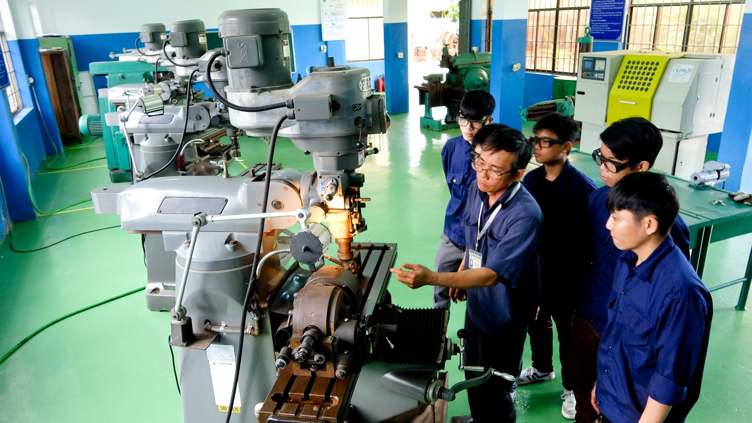
1. Đặc điểm cơ bản của một số ngành nghề phổ biến trong lĩnh vực cơ khí
BÀI 7. NGÀNH NGHỀ PHỔ BIẾN TRONG LĨNH VỰC CƠ KHÍ
- Cơ khí là ngành khoa học ứng dụng cao, có vai trò quan trọng trong sản xuất máy móc, thiết bị và công cụ.
- Ngành cơ khí liên quan đến nhiều ngành sản xuất như chế tạo máy công cụ, rô bốt, giao thông, vận tải, nông nghiệp, xây dựng, thiết bị y tế và hàng tiêu dùng.

Slide 11
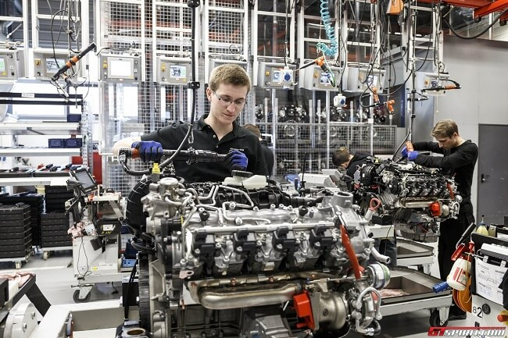
BÀI 7. NGÀNH NGHỀ PHỔ BIẾN TRONG LĨNH VỰC CƠ KHÍ

Slide 12
1. Đặc điểm cơ bản của một số ngành nghề phổ biến trong lĩnh vực cơ khí
BÀI 7. NGÀNH NGHỀ PHỔ BIẾN TRONG LĨNH VỰC CƠ KHÍ
- Cơ khí là ngành khoa học ứng dụng cao, có vai trò quan trọng trong sản xuất máy móc, thiết bị và công cụ
- Ngành cơ khí liên quan đến nhiều ngành sản xuất như chế tạo máy công cụ, rô bốt, giao thông, vận tải, nông nghiệp, xây dựng, thiết bị y tế và hàng tiêu dùng.
- Các ngành nghề phổ biến trong lĩnh vực cơ khí bao gồm:
Kĩ sư cơ khí.
Kĩ thuật viên cơ khí.
Thợ cơ khí.

Slide 13

BÀI 7. NGÀNH NGHỀ PHỔ BIẾN TRONG LĨNH VỰC CƠ KHÍ

Slide 14
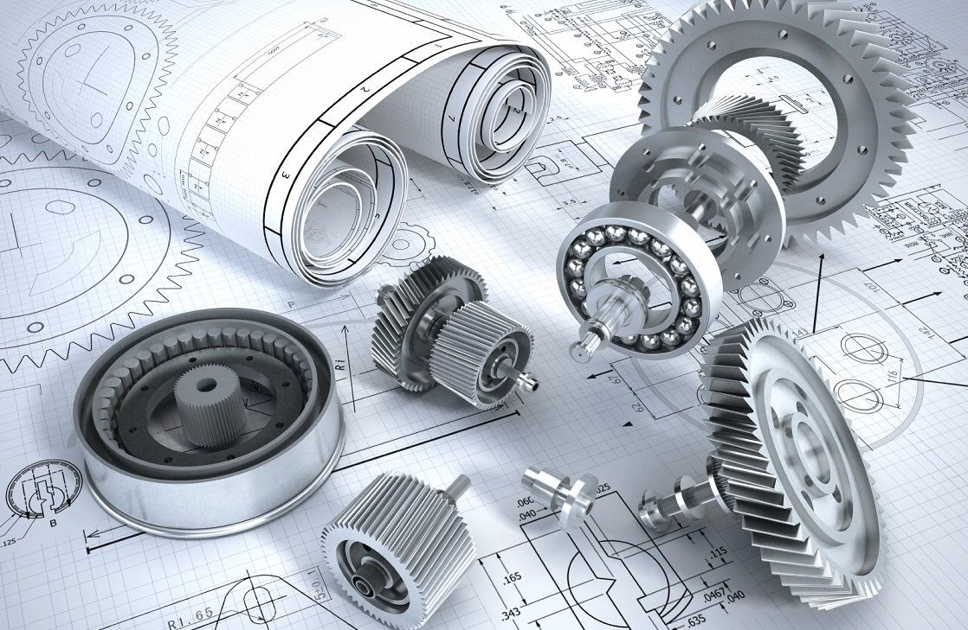
1. Đặc điểm cơ bản của một số ngành nghề phổ biến trong lĩnh vực cơ khí
BÀI 7. NGÀNH NGHỀ PHỔ BIẾN TRONG LĨNH VỰC CƠ KHÍ
Muốn theo nghề cơ khí chúng ta cần biết điều gí?
2. Yêu cầu của ngành nghề trong lĩnh vực cơ khí
- Cơ khí thiết kế và chế tạo máy móc, thiết bị dựa trên nguyên lý toán học, vật lí, khoa học vật liệu.

Slide 15

1. Đặc điểm cơ bản của một số ngành nghề phổ biến trong lĩnh vực cơ khí
BÀI 7. NGÀNH NGHỀ PHỔ BIẾN TRONG LĨNH VỰC CƠ KHÍ
2. Yêu cầu của ngành nghề trong lĩnh vực cơ khí
- Cơ khí thiết kế và chế tạo máy móc, thiết bị dựa trên nguyên lý toán học, vật lí, khoa học vật liệu.
- Lao động trong ngành cơ khí cần đáp ứng yêu cầu về phẩm chất và năng lực.

Slide 16
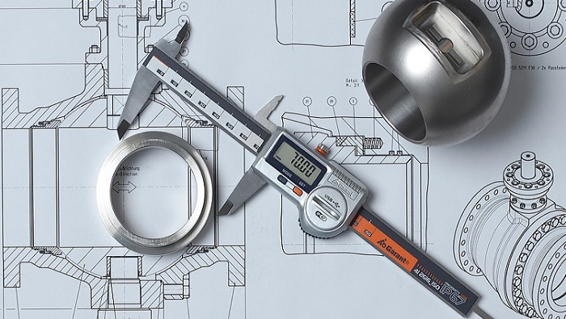
1. Đặc điểm cơ bản của một số ngành nghề phổ biến trong lĩnh vực cơ khí
BÀI 7. NGÀNH NGHỀ PHỔ BIẾN TRONG LĨNH VỰC CƠ KHÍ
2. Yêu cầu của ngành nghề trong lĩnh vực cơ khí
2.1. Phẩm chất
- Tính kiên trì, óc quan sát tốt, tỉ mỉ, cẩn thận và sức khỏe tốt để thực hiện công việc độ chính xác cao.

Slide 17
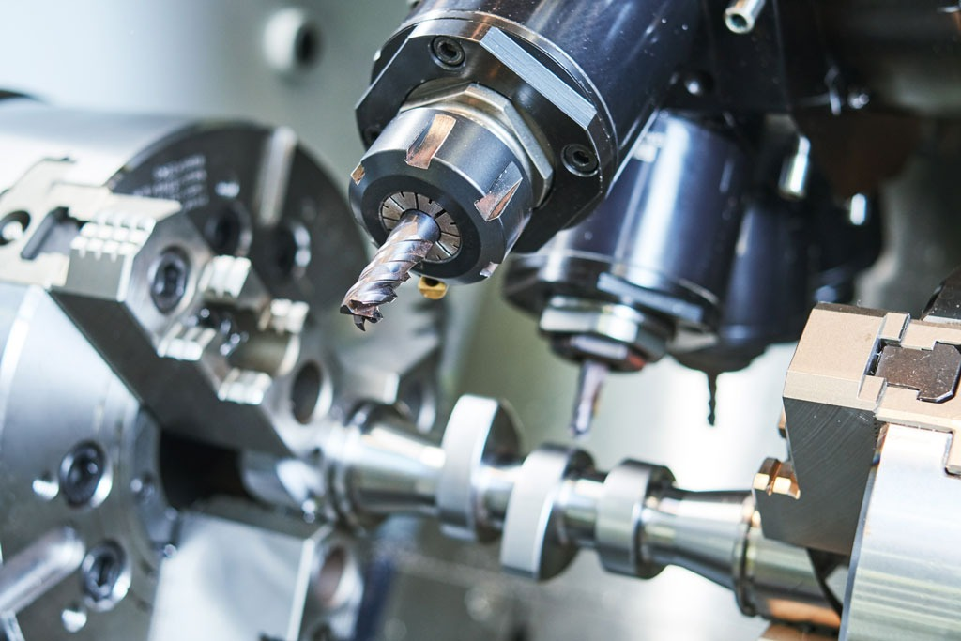
1. Đặc điểm cơ bản của một số ngành nghề phổ biến trong lĩnh vực cơ khí
BÀI 7. NGÀNH NGHỀ PHỔ BIẾN TRONG LĨNH VỰC CƠ KHÍ
2. Yêu cầu của ngành nghề trong lĩnh vực cơ khí
2.1. Phẩm chất
- Yêu nghề, ham học hỏi, cập nhật kiến thức mới và có năng khiếu trong chế tạo máy móc, thiết bị cơ khí.

Slide 18

1. Đặc điểm cơ bản của một số ngành nghề phổ biến trong lĩnh vực cơ khí
BÀI 7. NGÀNH NGHỀ PHỔ BIẾN TRONG LĨNH VỰC CƠ KHÍ
2. Yêu cầu của ngành nghề trong lĩnh vực cơ khí
2.1. Phẩm chất
2.2. Năng lực
- Chuyên môn phù hợp với nhiệm vụ, kỹ năng giao tiếp, hợp tác nhóm và thích nghi tốt với môi trường và điều kiện làm việc.
- Ngoài ra, từng ngành nghề còn yêu cầu riêng:

Slide 19
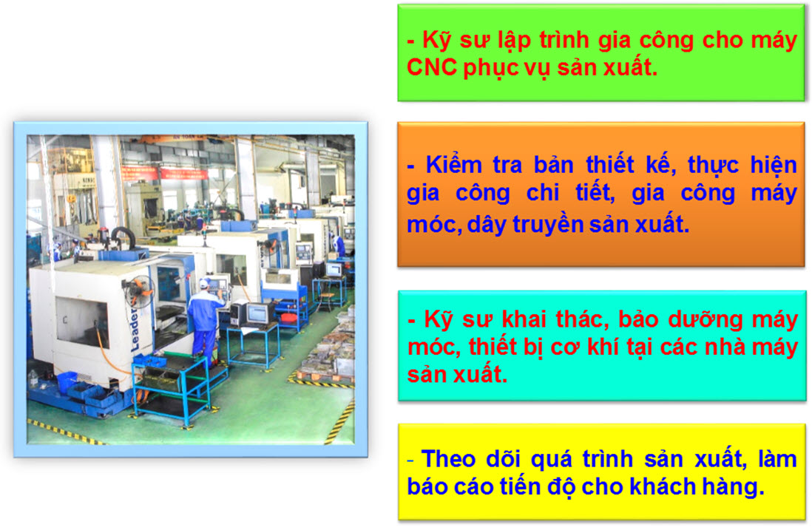
Kĩ sư cơ khí: Tư duy sáng tạo trong thiết kế và chế tạo máy móc, thiết bị cơ khí.

Slide 20
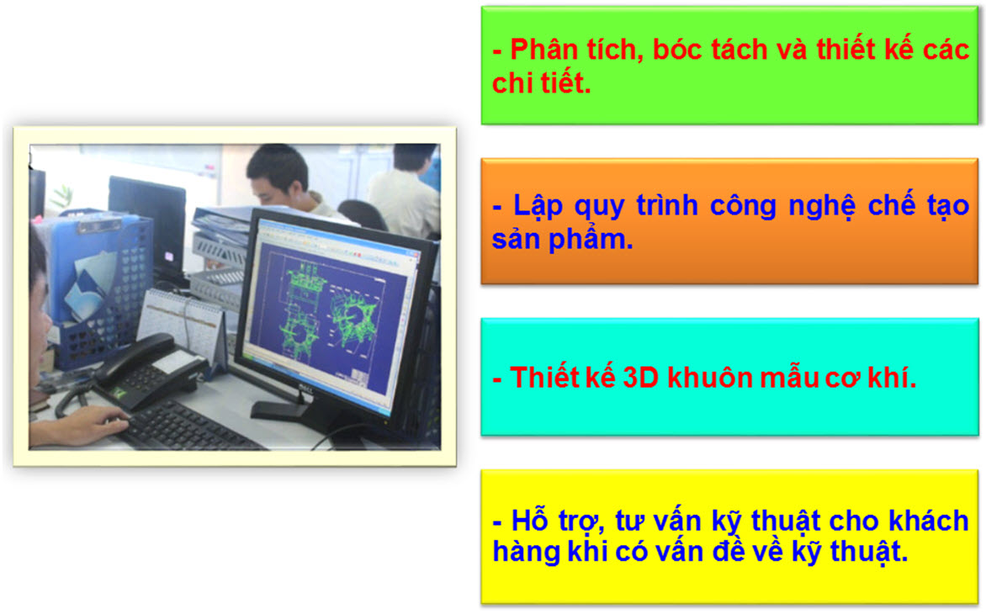
Kĩ thuật viên cơ khí: Kỹ năng quản lí, giám sát để hỗ trợ kỹ thuật cho việc thiết kế, chế tạo, vận hành, bảo trì, sửa chữa máy móc và thiết bị cơ khí.

Slide 21
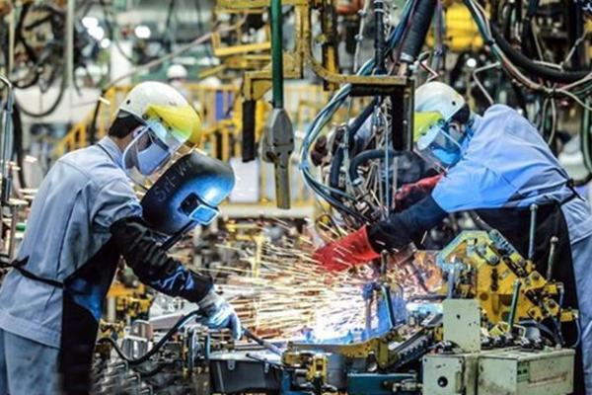
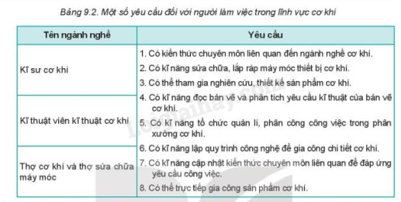
Thợ cơ khí: Sử dụng thành thạo các dụng cụ, máy công cụ gia công cơ khí để thực hiện công việc độ chính xác cao.

Slide 22
1. Đặc điểm cơ bản của một số ngành nghề phổ biến trong lĩnh vực cơ khí
BÀI 7. NGÀNH NGHỀ PHỔ BIẾN TRONG LĨNH VỰC CƠ KHÍ
2. Yêu cầu của ngành nghề trong lĩnh vực cơ khí
2.1. Phẩm chất
2.2. Năng lực
- Ngoài ra, từng ngành nghề còn yêu cầu:
Kĩ sư cơ khí: Tư duy sáng tạo trong thiết kế và chế tạo máy móc, thiết bị cơ khí.
Kĩ thuật viên cơ khí: Kỹ năng quản lí, giám sát để hỗ trợ kỹ thuật cho việc thiết kế, chế tạo, vận hành, bảo trì, sửa chữa máy móc và thiết bị cơ khí.
Thợ cơ khí: Sử dụng thành thạo các dụng cụ, máy công cụ gia công cơ khí để thực hiện công việc độ chính xác cao.

Slide 23


Slide 24
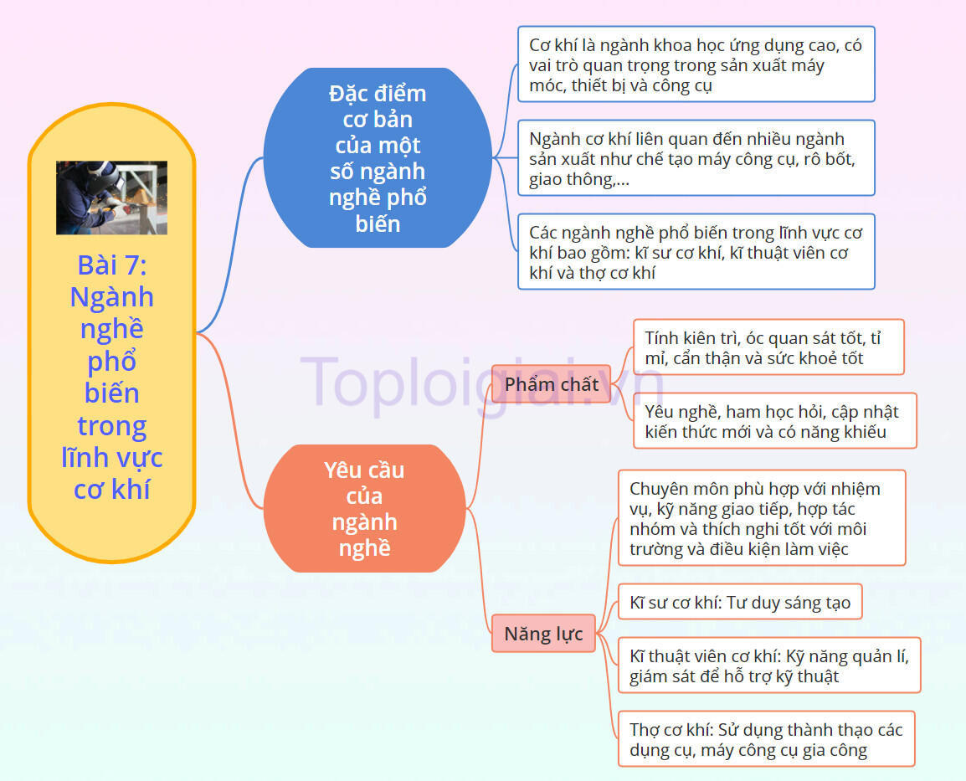
CỦNG CỐ

Slide 25
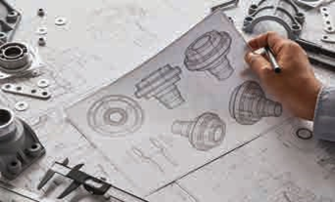

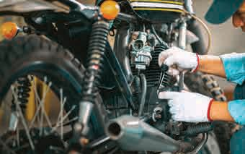
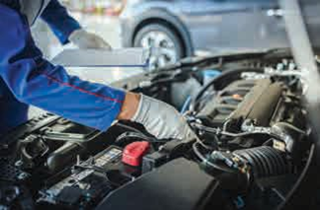
PHIẾU HỌC TẬP 1
1.Theo em Hình 7.2 minh họa những ngành nghề nào trong lĩnh vực cơ khí?
a) Thiết kế chi tiết máy
b) Kiểm tra hoạt động của rô bốt
c) Đo mức dầu của động cơ xe máy
d) Kiểm tra tình trạng các bộ phận của động cơ
2. Hãy kể những ngành nghề trong lĩnh vực cơ khí mà em biết.

Slide 26
PHIẾU HỌC TẬP 1
1.
a) Kĩ sư cơ khí
b) Kĩ sư cơ khí, kĩ thuật viên cơ khí
c) Thợ cơ khí
d) Thợ cơ khí
2. + Kĩ sư cơ khí: thiết kế, giám sát, tham gia vận hành, sửa chữa máy móc, thiết bị cơ khí.
+ Kĩ thuật viên cơ khí: hỗ trợ kĩ thuật, lắp ráp, sửa chữa, gia công cơ khí.
+ Thợ cơ khí: trực tiếp lắp ráp, sửa chữa, gia công cơ khí.

Slide 27

1. Đặc điểm cơ bản của một số ngành nghề phổ biến trong lĩnh vực cơ khí
- Kỹ sư cơ khí: thực hiện nhiệm vụ thiết kế, tổ chức chế tạo, sửa chữa, bảo trì các loại máy móc, thiết bị cơ khí.
- Kỹ thuật viên cơ khí: thực hiện nhiệm vụ hỗ trợ kỹ thuật để thiết kế, chế tạo, lắp ráp, sửa chữa, bảo trì máy móc và thiết bị cơ khí.
- Thợ cơ khí: thực hiện nhiệm vụ lắp ráp, bảo dưỡng, sửa chữa động cơ và thiết bị cơ khí của các loại xe cơ giới.

Slide 28
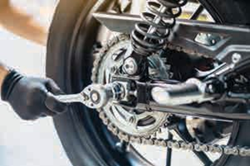
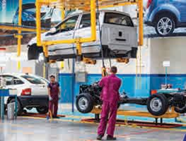

LUYỆN TẬP
Bài tập 1. Nêu tên và mô tả đặc điểm cơ bản của các ngành nghề được minh họa trong Hình 7.4.
a) b) c)
Hình 7.4. Một số ngành nghề trong lĩnh vực cơ khí
Bài tập 2. Những nghề nghiệp được minh hoạ trong Hình 7.4 có yêu cầu như thế nào về phẩm chất và năng lực?

Slide 29
LUYỆN TẬP
Bài 1. a) Thợ cơ khí: trực tiếp lắp ráp, sửa chữa, động cơ và các thiết bị cơ khí của các loại xe cơ giới.
b) Kĩ thuật viên cơ khí: hỗ trợ kĩ thuật, lắp ráp, sửa chữa, gia công cơ khí.
c) Kĩ sư cơ khí: thiết kế, giám sát, tham gia vận hành, sửa chữa máy móc, thiết bị cơ khí.
Bài 2. Phẩm chất:
- Có tính kiên trì, óc quan sát tốt, tỉ mỉ, cẩn thận để thực hiện những công việc yêu cầu độ chỉnh xác cao.
- Yêu nghề, ham học hỏi, cập nhật kiến thức mới; yêu thích và có năng khiếu trong việc chế tạo máy móc, thiết bị cơ khí.
- Có sức khỏe tốt, thị giác và thính giác tốt, không bị dị ứng với dầu mỡ bôi trơn động cơ.
Năng lực:
- Có chuyên môn phù hợp với nhiệm vụ, điều kiện làm việc theo vị trí việc làm.
- Có kĩ năng giao tiếp, hợp tác nhóm, thích nghi tốt với môi trường và điều kiện làm việc.
- Ngoài các năng lực chung trên, mỗi ngành nghề có những yêu cầu riêng như:
* Đối với kĩ sư cơ khí. Có tư duy sáng tạo để thiết kế, chế tạo các máy móc, thiết bị cơ khí.
* Đối với kĩ thuật viên cơ khí: Có kĩ năng quản lí, giám sát để hỗ trợ kĩ thuật cho việc thiết kế, chế tạo, vận hành, bảo trì, sửa chữa,... máy móc và thiết bị cơ khí.
* Đối với thợ cơ khí: Sử dụng thành thạo các dụng cụ, máy công cụ gia công cơ khí để thực hiện công việc yêu cầu độ chính xác cao.

Slide 30
VẬN DỤNG
1. Kể tên một số công ty, xí nghiệp hoạt động trong lĩnh vực cơ khí.
2. Em hãy kể tên một số trường đại học, cao đẳng và trung cấp tại địa phương em ở có đào tạo các ngành nghề thuộc lĩnh vực cơ khí.

Slide 31
VẬN DỤNG
1. Kể tên một số công ty, xí nghiệp hoạt động trong lĩnh vực cơ khí.
2. Em hãy kể tên một số trường đại học, cao đẳng và trung cấp tại địa phương em ở có đào tạo các ngành nghề thuộc lĩnh vực cơ khí.
1.PROSTEEL TECHNO Việt Nam – Công Ty TNHH PROSTEEL TECHNO Việt Nam
Cơ Khí Thông Phát – Công Ty TNHH Cơ Khí Thông Phát
Cơ Khí Công Nghiệp Long Thành – Công Ty Cổ Phần Cơ Khí Công Nghiệp Long Thành
Cơ Khí Quang Khôi – Công Ty TNHH Thương Mại Kĩ Thuật Quang Khôi
Cơ Khí Vạn Kim Bảo – Công Ty TNHH Vạn Kim Bảo
2. ĐH Bách Khoa Hà Nội.
- ĐH Hàng Hải Việt Nam.
- ĐH Sư phạm Kỹ thuật TPHCM.
- ĐH Công nghiệp TPHCM.
- ĐH Giao thông Vận tải.
- CĐ Kinh tế - Kĩ thuật Vinatex TP. HCM.
- CĐ Kĩ thuật cao Thắng.
- CĐ Công nghệ Hà Nội.

